Slide 1
AUTOR: CRUZ TAMAYO, HOLGER DAVID
DIRECTOR: MSC. MILTON GUAMÁN
CODIRECTOR: MSC. JORGE RODRÍGUEZ
MAESTRÍA EN GESTIÓN DE LA CALIDAD Y PRODUCTIVIDAD
TRABAJO DE TITULACIÓN PREVIO A LA OBTENCIÓN DEL TÍTULO DE MAGISTER EN:
GESTIÓN DE LA CALIDAD Y PRODUCTIVIDAD

Slide 2
Tema:
Integración del modelo CMMI-DEV en el proceso de gestión de proyectos alineado al sistema de calidad de la empresa “Fábrica de Software Consultancy and Services S.A.”.

Slide 3








GRUPO TATA
Mayor Grupo Industrial de la India
con presencia en siete industrias o sectores
y operaciones en más de 100 países;
con productos y servicios disponibles en más de 150 países,
y 695.000 colaboradores.
Ingresos generados de más de USD 100.000 millones;
60% fuera de la India.
Tecnologías de
Información y
Comunicaciones
Ingeniería
Materiales
Servicios
Energía
Productos
de Consumo
Química

Slide 4


TCS ECUADOR
Operando desde 2007
+ 1800 asociados
Oficinas en Quito
+ 100 MM de Ingreso en FY18
Servicios:
Core Bancario
Desarrollo de Software (ADM)
Mesa de Ayuda
Servicios de BPS
Servicios de Tecnología
Servicios de Consultoría TI
Servicios de Infraestructura
Industrias:
Banca y Servicios Financieros
Telecomunicaciones
Clientes Clave:
Banco Pichincha
Banco General Rumiñahui
Banco Financiero Perú
Otros Grupo Pichincha
Clientes Globales:
América Móvil – Claro
Movistar - Telefónica
Notes:
26

Slide 5

Problema
La empresa “Fábrica de Software Consultancy and Services S.A.” carece de:
- Un proceso de gestión de proyectos alineado al modelo CMMI-DEV
Que provoca:
Errores frecuentes en los elementos de trabajo en la ejecución del proceso
Baja calidad en los entregables, al no contar con una estandarización en el proceso
Observaciones por los auditores en la recertificación CMMI-DEV.
Riesgo de plantear estrategias empresariales erróneas, debido al desconocimiento de la madurez del proceso de gestión de proyectos

Slide 6
Objetivos
General
Integrar el modelo de madurez de capacidades - Capability Maturity Model Integration (CMMI-DEV) con el fin de alinearlo al sistema de gestión de calidad de la empresa “Fábrica de Software Consultancy and Services S.A.” en el proceso de gestión de proyectos.
Específicos
Realizar un análisis comparativo del manual de proceso de gestión de proyectos del sistema de calidad y el modelo CMMI-DEV.
Desarrollar el manual de proceso y procedimientos de gestión de proyectos con base al sistema de calidad y el modelo CMMI-DEV.

Slide 7
Justificación
Al contar con un proceso de gestión de proyectos integrado al modelo CMMI-DEV, se espera:
Calidad
Madurez de procesos
Reducir los errores en los elementos de trabajo.
Disminución de las observaciones levantadas en la auditoria CMMI.
Mantener y mejorar la satisfacción del cliente.
Planificación correcta del tiempo de trabajo de los colaboradores
Estandarización y documentación del ciclo completo del proceso de gestión de proyectos.
Definir las entradas, tareas, controles y entregables del proceso.
Integrar las buenas prácticas de la industria CMMI alineadas a la realidad del país y a los procesos del sistema de calidad de la empresa.
GESTIÓN y estrategia
COSTO
Permitir que los gerentes puedan medir la madurez del proceso de gestión de proyectos y se puedan aplicar planes de mejora continua.
Integrar la estrategia de la empresa con los planes de mejora para alcanzar los objetivos planeados a nivel de empresa.
Al analizar la madurez de los proyectos de desarrollo de software, se podrá mejorar la toma de decisiones y con ello se incurrirá en menores gastos al reducir los costos de reproceso producidos por los errores en los elementos de trabajo.
Mejorar la administración del esfuerzo gastado de los recursos .
Evitar multas contractuales por retrasos o incumplimientos.

Slide 8
CMMI (Capability Maturity Model Integrated)

Slide 9
CMMI (Capability Maturity Model Integrated)
¿Qué es?
Publicado por el Instituto de ingeniería de software (SEI)
Es un conjunto completo e integrado de buenas prácticas guías para desarrollar productos.
El modelo constituye colecciones de buenas prácticas que ayudan a las organizaciones a mejorar sus procesos.
¿Por qué se usó el modelo?
proporciona un lenguaje y marco común que ayudan en la comunicación entre los involucrados en el proceso,
aporta años de experiencia,
ayuda a los usuarios a no perder de vista la idea global cuando se enfocan específicamente en la mejora,
¿Cuál es el propósito del modelo CMMI?
La guía nos indica que el propósito es evaluar la madurez de los procesos de una organización y la capacidad de una organización para administrarlos, adicional orientar cómo mejorar los procesos que darán lugar a mejores productos.
En general el propósito al que se llega es que una organización pueda cumplir su misión y empujar hacia su visión, con productos de alta calidad que sean atractivos para el mercado y satisfagan las necesidades de los clientes.

Slide 10
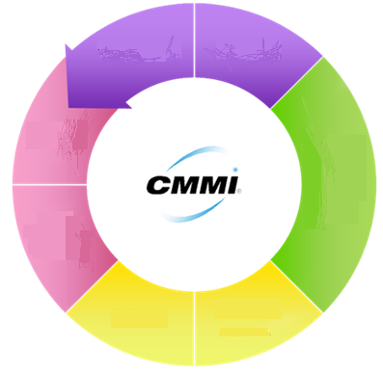
CMMI mejora de continua - DEV
Validar
Hacer
Actuar
Planear
Revisar enfoque organizacional
Documentar
y analizar
lecciones aprendidas
Acordar
Prácticas
Actuales
Definir
procesos y
métricas
Planear y
ejecutar
pilotos
Desarrollar
Recomenda- ciones
Definir estrategia y prioridades
Definir equipos de acción
Planear las
acciones

Slide 11
Desarrollo del trabajo propuesto

Slide 12
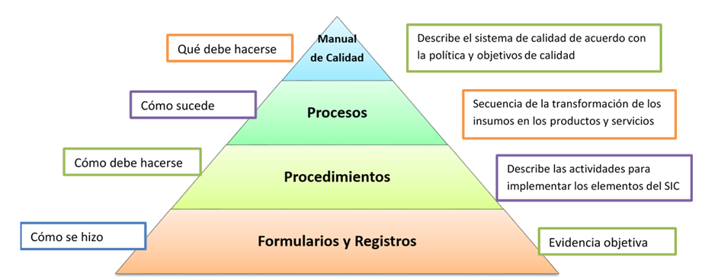
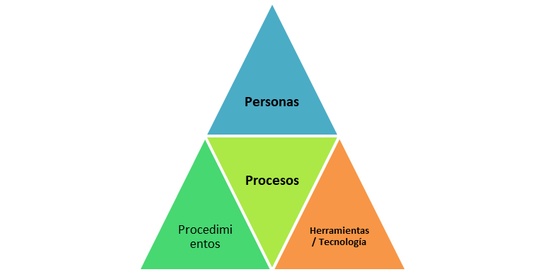
Marcos de referencia - Enfoque en SGC
Planificación de calidad
Control de calidad
Mejora de calidad
Dimensiones en una organización
Pirámide de un SGC
SGC en la organización

Slide 13
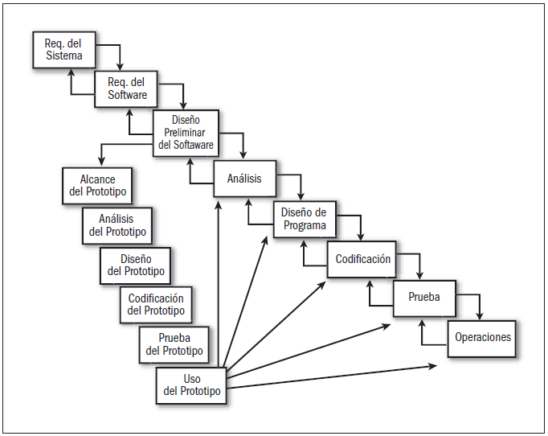
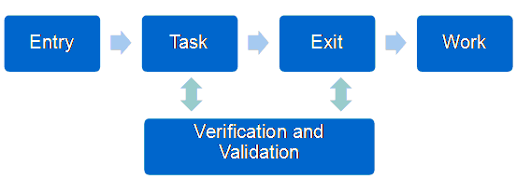
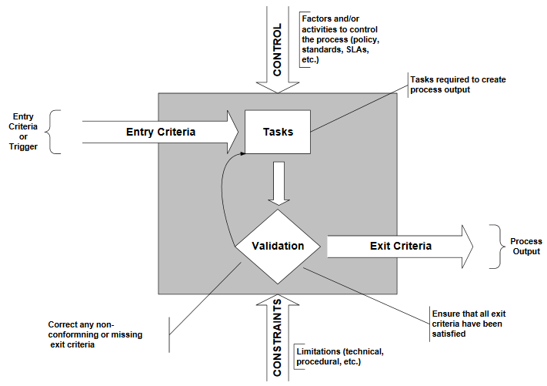
Marcos de referencia - Gestión de proyectos y ETVX
Ciclo de vida del desarrollo de Software
ETVX

Slide 14
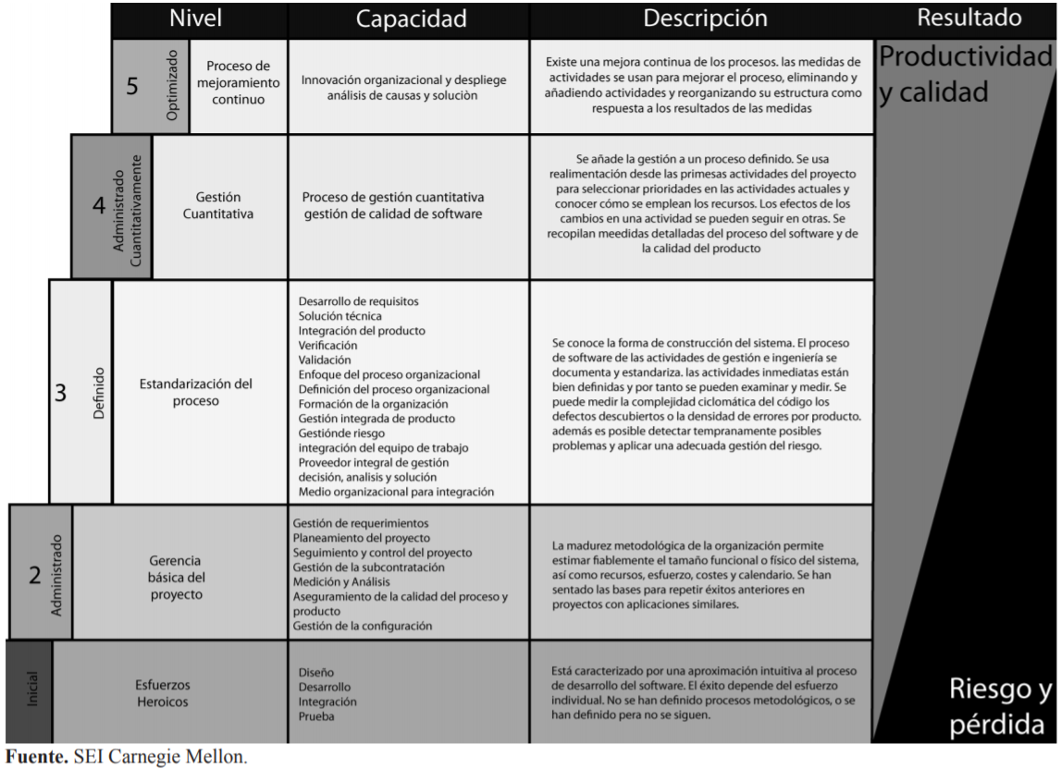
Marcos de referencia – CMMI-DEV
Niveles de Madurez
http://www.scielo.org.co/pdf/ean/n72/n72a08.pdf
Notes:
CMMI-DEV representa dos modelos que comparten los mismos elementos subyacentes. El primero y el más conocido es el modelo de la representación por etapas, que presenta 22 áreas de proceso asignadas a uno de los cinco niveles de madurez organizativa. Al valorar una organización, se evaluaría su nivel de funcionamiento y este nivel sería un indicador de su capacidad para administrar los riesgos y, por consiguiente, cumplir con sus promesas.

Slide 15
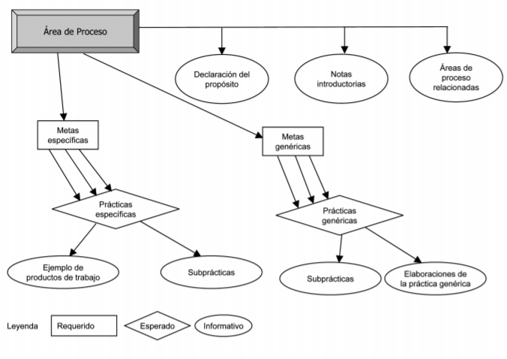
Marcos de referencia – CMMI-DEV
https://resources.sei.cmu.edu/asset_files/WhitePaper/2010_019_001_28782.pdf
Componentes del modelo CMMI
Notes:
CMMI-DEV representa dos modelos que comparten los mismos elementos subyacentes. El primero y el más conocido es el modelo de la representación por etapas, que presenta 22 áreas de proceso asignadas a uno de los cinco niveles de madurez organizativa. Al valorar una organización, se evaluaría su nivel de funcionamiento y este nivel sería un indicador de su capacidad para administrar los riesgos y, por consiguiente, cumplir con sus promesas.

Slide 16
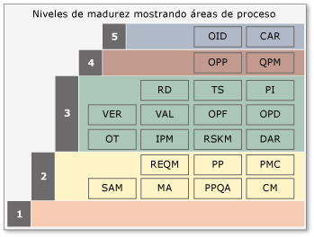
CMMI (Capability Maturity Model Integrated)
N | Acrónimo | Área de procesos
2 | CM | Administración de configuración
2 | MA | Medida y análisis
2 | PMC | Control y supervisión de proyectos
2 | PP | Planeación de proyectos
2 | PPQA | Control de calidad de procesos y productos
2 | REQM | Administración de requisitos
2 | SAM | Administración de acuerdos con proveedores
3 | DAR | Análisis y resolución de decisiones
3 | IPM | Administración integrada de proyectos
3 | OPD | Definición de procesos organizativos
3 | OPF | Enfoque de los procesos organizativos
N | Acrónimo | Área de procesos
3 | OT | Aprendizaje organizativo
3 | PI | Integración de productos
3 | RD | Definición de requisitos
3 | RSKM | Administración de riesgos
3 | TS | Solución técnica
3 | VER | Comprobación
3 | VAL | Validación
4 | OPP | Rendimiento de los procesos organizativos
4 | QPM | Administración cuantitativa de proyectos
5 | CAR | Análisis y resolución causal
5 | OID | Innovación e implementación organizativas
Áreas de procesos
Notes:
22 áreas de proceso asignadas a uno de los cinco niveles de madurez

Slide 17
Plan de Mejora Continua propuesto
Planear
Levantamiento y análisis del proceso actual
Comparación del proceso con objetivos y prácticas CMMI
Hacer
Diseño del manual del proceso
Alineamiento del manual del proceso
Validar
Evaluación final con base a CMMI
Evaluación inicial del proceso con base a CMMI
Documentar el manual del proceso y procedimientos
Despliegue organizacional
Actuar
Recomendaciones levantadas en la revisión CMMI
No conformidades levantas en las auditorias internas
Incidentes en producción provocados por los proyectos

Slide 18
Situación Actual

Slide 19
Situación inicial – área de proceso cubierta
ABREV. | ÁREAS DE PROCESO | Nivel | ¿Área cubierta?
REQM | Gestión de los requisitos | Nivel 2 | Si
PP | Planificación de proyectos | Nivel 2 | Si
PMC | Monitoreo y control de proyectos | Nivel 2 | Si
PPQA | Aseguramiento de calidad de procesos y productos | Nivel 2 | No
CM | Gestión de la configuración | Nivel 2 | No
MA | Medición y análisis | Nivel 2 | No
SAM | Gestión de acuerdo con el proveedor | Nivel 2 | Si
OPF | Enfoque de organización del proceso | Nivel 3 | Si
OPD | Definición de procesos de organización | Nivel 3 | Si
OT | Entrenamiento organizacional | Nivel 3 | No
IPM | Gestión integral del proyecto | Nivel 3 | No
RSKM | Gestión de Riesgos | Nivel 3 | No
DAR | Análisis de decisión y resolución | Nivel 3 | No
VER | Verificación | Nivel 3 | No
VAL | Validación | Nivel 3 | No
RD | Requisitos para el desarrollo | Nivel 3 | Si
TS | Soluciones técnicas | Nivel 3 | Si
PI | Integración del producto | Nivel 3 | Si
OPP | Rendimiento del proceso organizacional | Nivel 4 | No
QPM | Gestión cuantitativa del proyecto | Nivel 4 | No
CAR | Análisis causal y resolución | Nivel 5 | No
OPM | Gestión del rendimiento organizacional | Nivel 5 | No
Nivel 1 Procesos ejecutados, pero no documentados
Nivel 2 No completo, alinearlo
Nivel 3 No completo, alinearlo
Nivel 4 No completo, alinearlo
Nivel 5 No completo, alinearlo

Slide 20
Manual de proceso Gestión de proyectos
Estructura organizacional del proyecto:
Matriz de comunicación del proyecto:
Gerente TI
Gerente Cliente
Líder Funcional
Auspiciante del proyecto
Líder de Proyecto
Grupos de Soporte
Equipo de Soporte
Oficial PMO
Equipo de desarrollo
Métricas:
Métrica documentada | Recolección | Frecuencia | Análisis | Objetivo
Índice de satisfacción del cliente | Encuesta de satisfacción | Semestral | Tendencia | >=80%
Porcentaje de Desviación en el esfuerzo (horas hombre) en el plan del proyecto | Gantt del proyecto CPI | Semanal | Gráfica de Control | <=5%
Porcentaje de Desviación en tiempo en el plan del proyecto | Gantt del proyecto SPI | Semanal | Tendencia | <=5%

Slide 21
Manual de proceso Gestión de proyectos
Alineamiento de las Fases del ciclo de vida en el desarrollo de software
Proceso (PMI) | Fase Modelo-V (SDLC) | Fase Actual | Fase Propuesta
Procesos de Monitoreo y Control |  | Actividades comunes | Monitoreo y Control
Procesos de Inicio |  | Inicio | Inicio del proyecto
Procesos de Planificación | Levantamiento de Requerimientos | Análisis y Diseño | Análisis de requerimientos
 | Análisis de Requerimientos | Estimación
 |  | Análisis y Diseño
 | Diseño de la Arquitectura |  | Diseño de alto nivel
 | Diseño de componentes |  | Diseño de bajo nivel
Procesos de Ejecución | Construcción | Construcción | Construcción
 | Pruebas Unitarias | Pruebas
 | Pruebas de Integración |  | Pruebas de Sistema e integración
 | Pruebas de Sistema
 | Pruebas de Aceptación |  | Pruebas de Aceptación
 |  | Producción | Paquete y Liberación
 |  |  | Post Implementación
Procesos de Cierre |  | Cierre | Cierre del proyecto

Slide 22
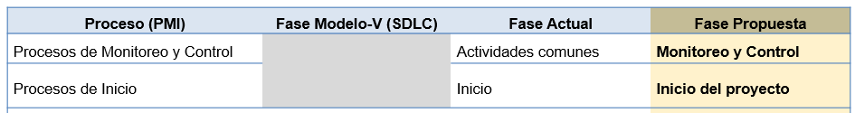
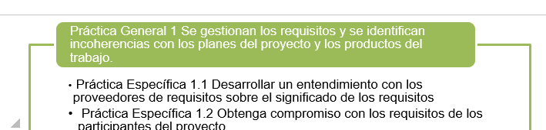
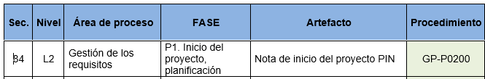
Manual de proceso Gestión de proyectos
Entrada
- El contrato ha sido revisado y autorizado. (PP3010).
Actividades
Iniciación del proyecto
Validación
Revisión del plan del proyecto
Salida
Nota Inicio del proyecto (PIN)
Liberación del plan del proyecto
- Deben realizarse las Actividades comunes de un proyecto.
Ver el detalle en el punto (3.1.9.1. “Actividades comunes de un proyecto”).
Revisión del producto del cliente/proveedor (si aplica)
Revisión del manual de inducción (si aplica)
GP-P0800
Conducción de la prueba al finalizar la fase inducción
Autorización de la Orden de trabajo
Actualización de la Lista de Verificación de la fase de Inicio
Conducción de la reunión de Inicio con el cliente
Aceptación de completar la Fase de Inicio.
(GP-P0200)
Conducir la sesión de inicio con el cliente
(GP-P0300)
Preparar la orden de trabajo
(GP-P0700)
inicio del proyecto
(GP-P0400)
Preparar y revisar las estimaciones
GP-P1100, GP-P4200
GP-P3500
GP-P1000
(GP-P0500)
Modelo ETVX
CMMI
Matriz de mapeo

Slide 23
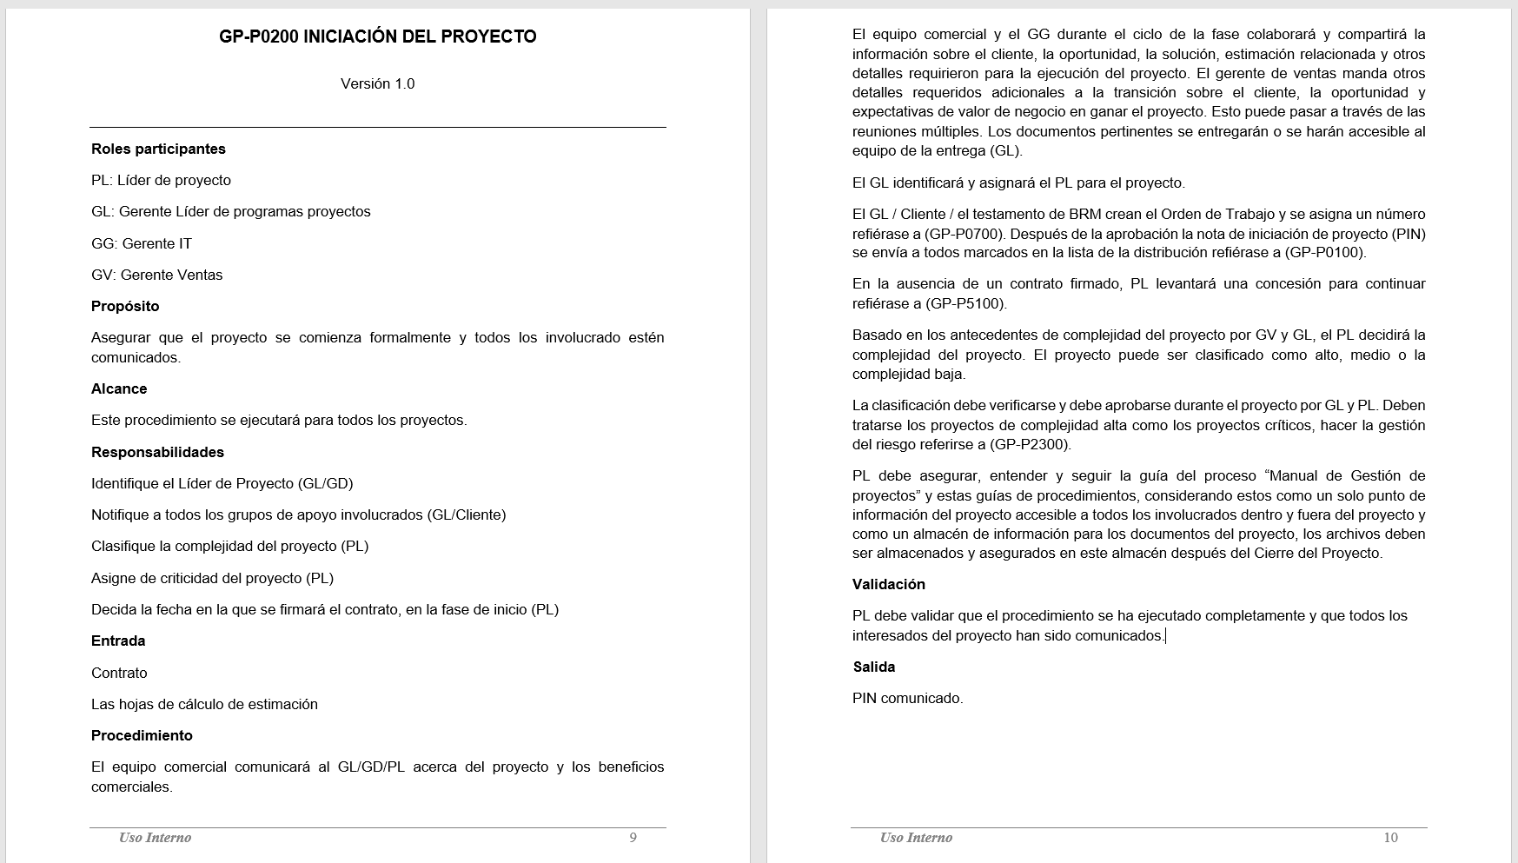
Manual de proceso Gestión de proyectos – Doc. Procedimiento

Slide 24
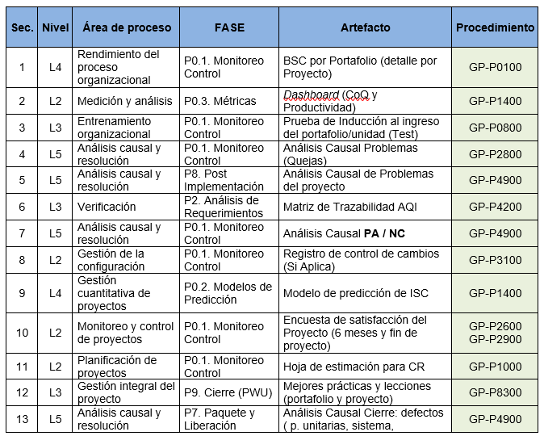
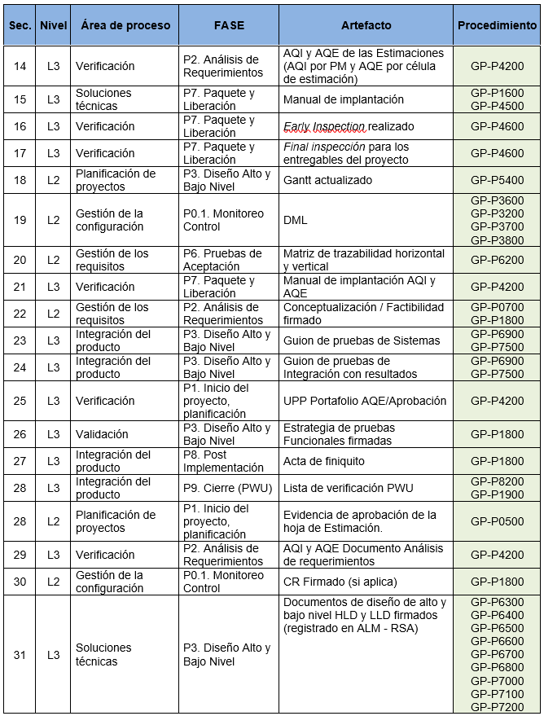
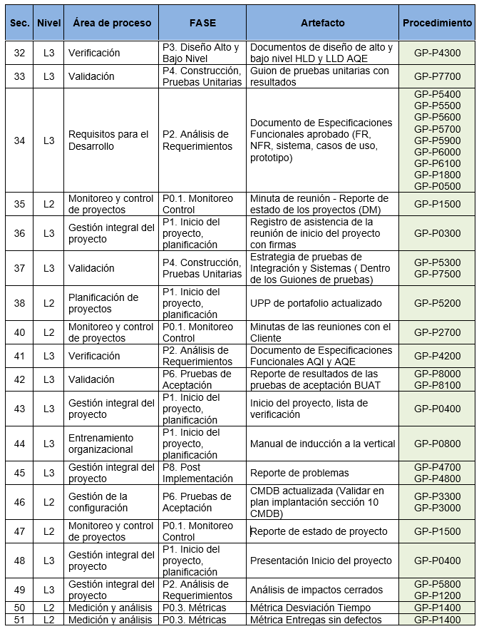
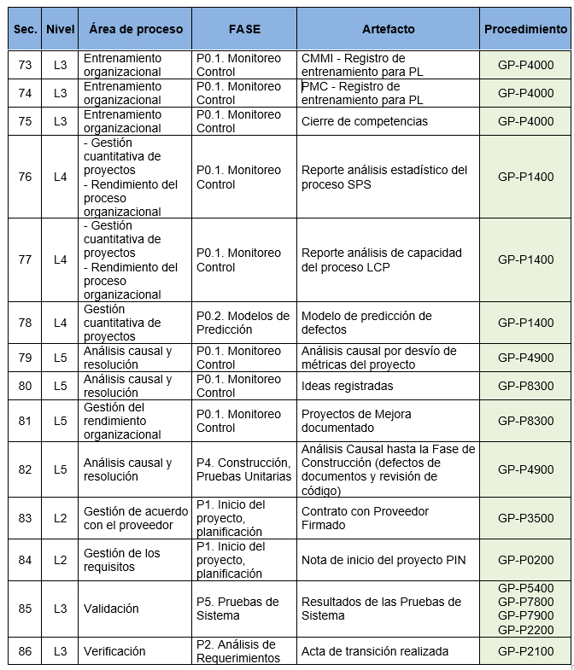
Evaluación final – Matriz de mapeo CMMI/Procedimientos

Slide 25
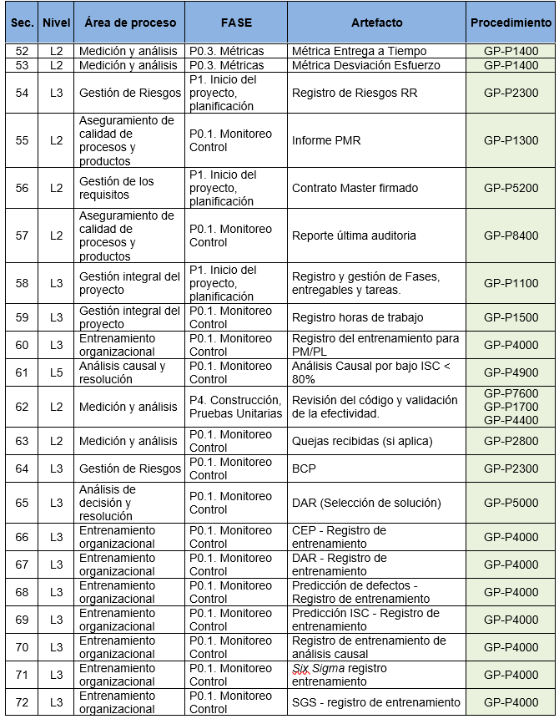
Evaluación final – Matriz de mapeo CMMI/Procedimientos

Slide 26
Evaluación final con base a CMMI – Nivel alcanzado
Nivel 1 Alcanzado y alineado
Nivel 2 Alcanzado y alineado
Nivel 3 Alcanzado y alineado
Nivel 4 Alcanzado y alineado
Nivel 5 Alcanzado y alineado

Slide 27
Conclusiones y Recomendaciones

Slide 28
Conclusiones y Recomendaciones
Conclusión: El modelo de madurez de capacidades - Capability Maturity Model Integration (CMMI-DEV) se integró en el proceso de gestión de proyectos de la empresa “Fábrica de Software Consultancy and Services S.A.”; generando, el manual de proceso que incluye las métricas generales para el proceso.
Recomendación: Se recomienda realizar la inclusión de una métrica que permita medir el índice del nivel de madurez del proceso de gestión de proyectos implementado, para evaluar, de forma continua, el nivel de madurez; se podría tomar como base la clasificación por proyecto, fase de ejecución del proyecto, área de proceso o nivel.

Slide 29
Conclusiones y Recomendaciones
Conclusión: La comparación del manual de proceso de gestión de proyectos y el modelo Capability Maturity Model Integration (CMMI-DEV) permitió que, los procedimientos desarrollados estén alineados a los objetivos y prácticas específicas del modelo y estén mapeados con cada uno de los cinco niveles de madurez (Inicial, administrado, definido, administrado cuantitativamente y optimizado) que propone el modelo CMMI-DEV.
Recomendación: El alcance de este trabajo fue a nivel de objetivos y prácticas específicas, se recomienda que los objetivos y prácticas generales, que propone el modelo CMMI-DEV, deben ser implementados a nivel organizacional.

Slide 30
Conclusiones y Recomendaciones
Conclusión: Se desarrolló una nueva versión del manual de proceso de gestión de proyectos que incorpora 75 procedimientos relacionados en cada una de las fases del ciclo de vida del desarrollo de software en cascada (Inicio del proyecto, Análisis de requerimientos, Diseño de Alto nivel, Diseño de Bajo nivel, Construcción, Pruebas de Sistema e Integración, Pruebas de Aceptación, Paquete y Liberación, Post Implementación, Cierre del proyecto); los cuales, cubren cada uno de los cinco niveles de madurez propuesto por el modelo CMMI-DEV.
Recomendación: El alcance de este trabajo fue realizado con principios de metodología tradicional en cascada dentro de las fases del ciclo de vida del desarrollo de software; por lo cual, se recomienda ampliar el trabajo con metodologías ágiles.

Slide 31
Conclusiones y Recomendaciones
Conclusión: Se encontró que el modelo implementado Capability Maturity Model Integration (CMMI-DEV) cubre a varios estándares internacionales como son PMBOOK, Norma ISO 9001 y Norma ISO 31000, lo cual concluye que el proceso de gestión de proyectos revisado, modificado y liberado esté determinado con buenas prácticas de la industria.
Recomendación: Las buenas prácticas del modelo CMMI-DEV establece cambios organizacionales y culturales, que rigen a los estándares internacionales mencionados; por lo cual, se recomienda que la empresa establezca estrategias tácticas y operacionales, alineadas a estas buenas prácticas.

Slide 32
Preguntas … !

Slide 33
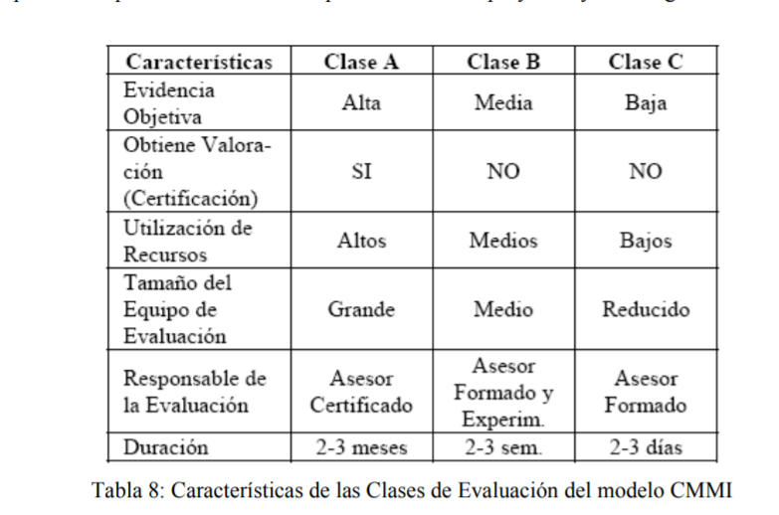
Certificaciones ARC
SCAMPI - Método Estándar de Evaluación de CMMI para Mejora de Procesos

